Slide 1

MULTIVERSIDAD
VERACRUZ
José Antonio Villalobos Mendoza
Física I

Slide 2
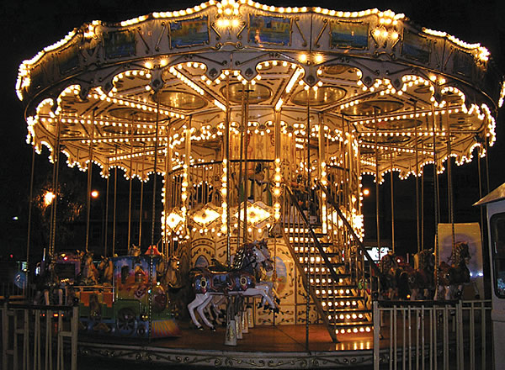
El carrusel
Es un medio de diversión que consistente en una plataforma rotatoria con asientos para los pasajeros. Tradicionalmente los "asientos" poseen formas de caballos de madera u otros animales, los cuales en muchos casos son desplazados mecánicamente hacia arriba y hacia abajo para simular el galope de un caballo. Normalmente, la música se repite mientras el carrusel da vueltas.

Slide 3
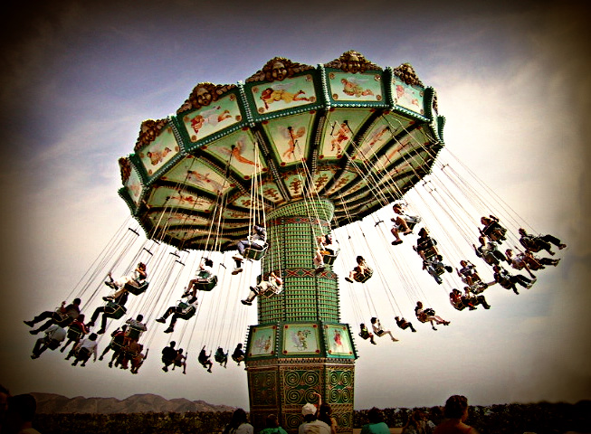
Este juego mecánico maneja un movimiento circular uniforme y actúa una fuerza llamada centrípeta, dirigida hacia el eje de rotación que sigue la partícula, debido a que actúan hacia el centro de rotación, las fuerzas centrales producen un cambio en la dirección de la velocidad.

Slide 4
Movimientos relacionados
Movimiento circular uniforme
  Cuando un objeto gira manteniendo su distancia a un punto fijo, llamado centro de giro, de manera que su rapidez lineal es constante, diremos que tiene un movimiento circunferencial uniforme (M.C.U.). En un MCU, el cuerpo que gira describe arcos de circunferencia iguales en tiempos iguales.
Movimiento vertical
  El cual es uniformemente acelerado posee una aceleración que es igual a la gravedad pero con signo negativo.

Slide 5
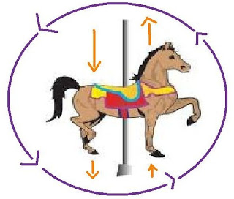
Movimiento circular uniforme
Movimiento vertical

Slide 6
Otros elementos relacionados
Energía Cinética: En el movimiento que realiza la plataforma para moverse y también el movimiento que realizan los caballos para ir de arriba abajo.
Energía Potencial: Cuando toda la estructura está en reposo antes de que comience el juego.
Energía mecánica al ser la combinación de ambas (cinética y potencial).

